Slide 1
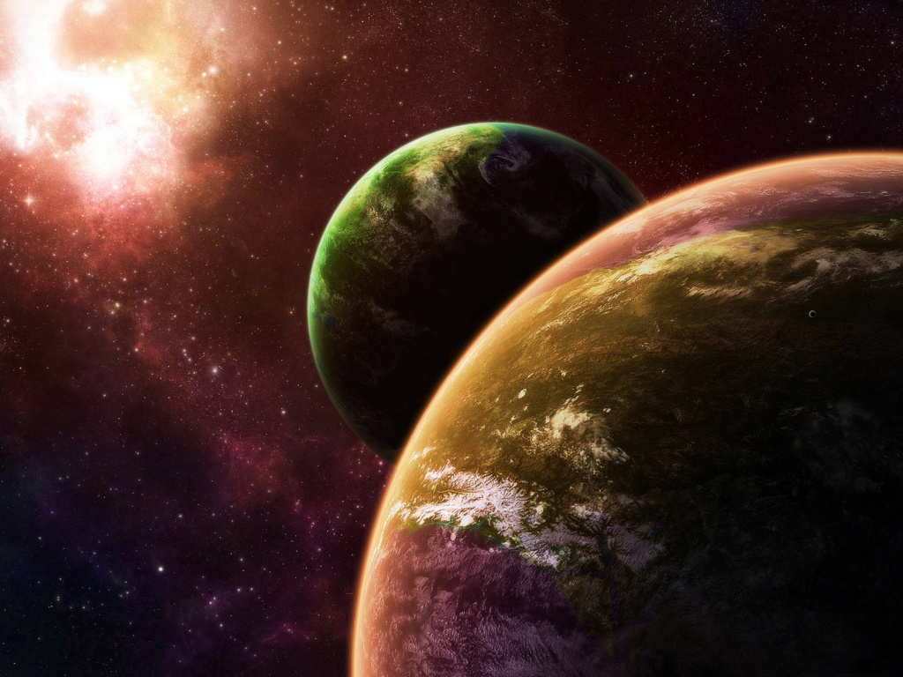
КОСМОС

Slide 2
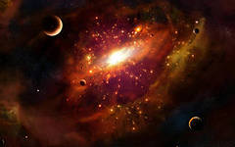
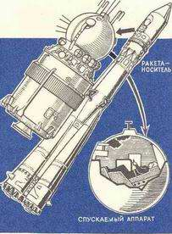
С давних времен люди стали думать над вопросами: «Что такое космос? Если жизнь на других планетах кроме планеты Земля?»
И тогда ученые и конструкторы создали первый космический корабль «Восток».
Космический корабль – это сложная техническая система. И прежде чем посадить в него человека технику надо проверить.

Slide 3
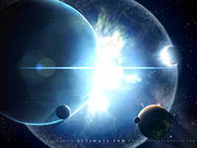
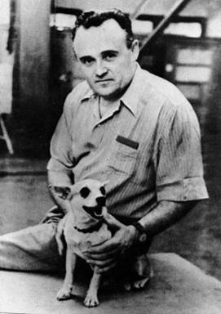
Прежде чем человек полетел в космос, там побывали животные.
Первой в космос отправилась собака Лайка.
В то время люди ещё очень мало знали о космосе, а космические аппараты ещё не умели возвращать с орбиты. Поэтому Лайка навсегда осталась в космическом пространстве.

Slide 4
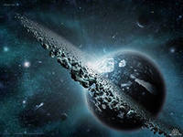

Через 3 года после неудачного полета собаки Лайки, в космос отправляются уже две собаки – Белка и Стрелка.
В космосе они пробыли всего один день и удачно приземлились на Землю.

Slide 5
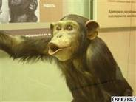
Кроме России космосом интересовались так же и американцы. Они так же использовали животных для испытания новой ракетной техники. Первой в Америке, на ракете «Рэд-Стоун», в космос полетела обезьянка.

Slide 6
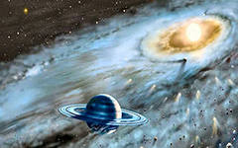
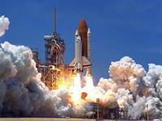
После удачного полета в космос животных, стала открытой дорога человеку к звёздам. Через 8 месяцев на таком же космическом корабле, на котором летали собаки Белка и Стрелка , в космос отправился и человек.
12 апреля 1961 года в 6:07 с космодрома Байконур стартовала ракета-носитель "Восток«.
Впервые в мире космический корабль с человеком на борту ворвался в просторы Вселенной.

Slide 7
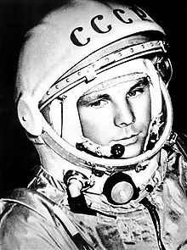
Корабль пилотировал советский космонавт Юрий Алексеевич Гагарин.
Он был первым человеком, который собственными глазами увидел, что Земля действительно круглая, действительно большей частью покрыта водой и действительно великолепна.

Slide 8
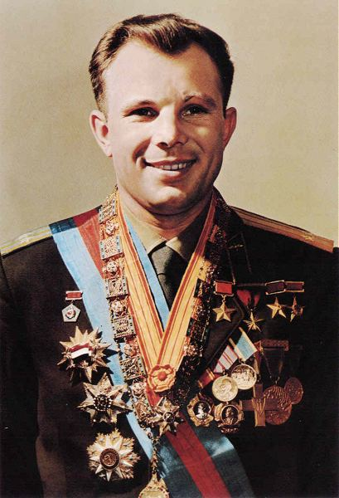
Первый космонавт Юрий Гагарин
На космическом корабле Восток-1 старший лейтенант Юрий Алексеевич Гагарин один раз облетел вокруг Земли

Slide 9
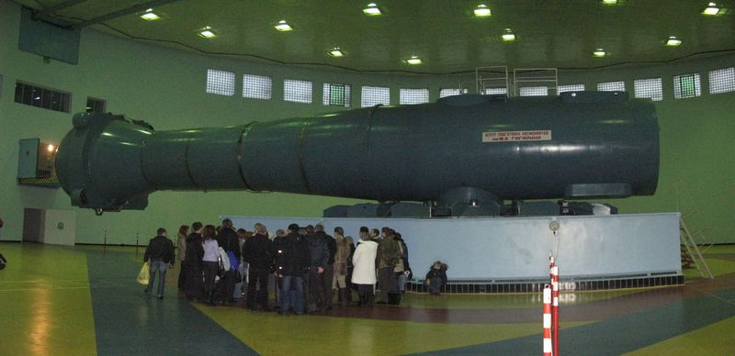
Как готовятся космонавты к полетам?
Для тренировок космонавтов используют тренажер – центрифугу.

Slide 10
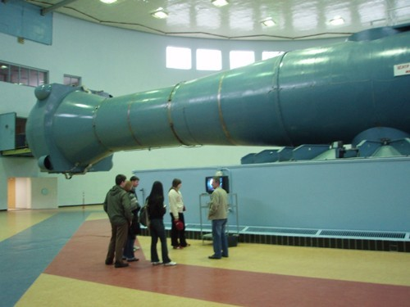
В этой огромной, 18-метровой кегле создаются перегрузки, которые космонавт испытывает во время полета. Сама она вращается по кругу, голова ее тоже вращается, внутри головы вращается кабина, а внутри кабины вращается кресло с космонавтом.

Slide 11
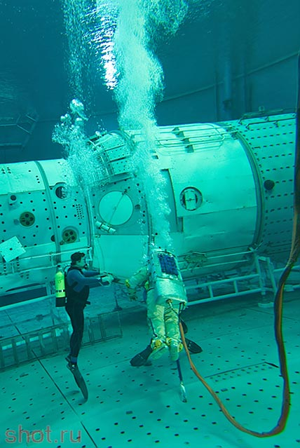
Когда проводятся тренировки под водой, станцию вместе с платформой, подготавливаемыми космонавтами и водолазами опускают под воду, в гидробассейн.

Slide 12
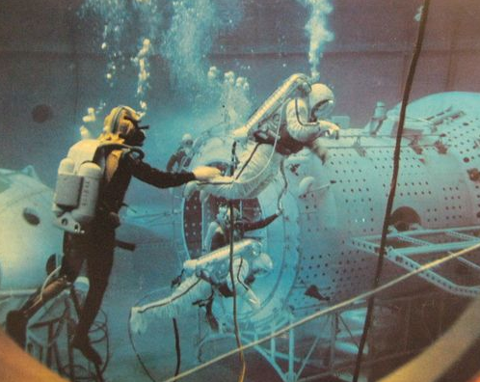
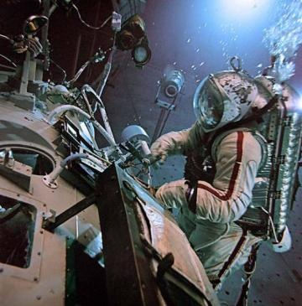
Так работают в гидробассейне.

Slide 13

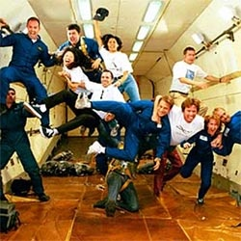
Уже более 30 лет все космонавты готовясь к полету, к невесомости, тренируются в, так называемой, "летающей лаборатории". Это основной тренажер для отработки навыков работы в отсутствии притяжения к Земле.

Slide 14
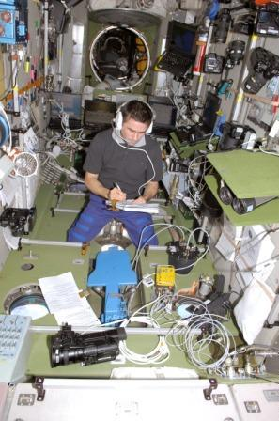
Как живут космонавты в ракете?
В космосе нет воздуха, чтобы дышать, там нет воды, тем более там нет еды. Всё это загружается в космический корабль на земле и затем расходуется в полёте. В космосе ничего нет, кроме пустоты и солнечного света. Именно свет питает космический корабль через солнечные батареи.

Slide 15
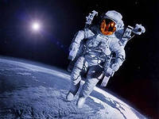
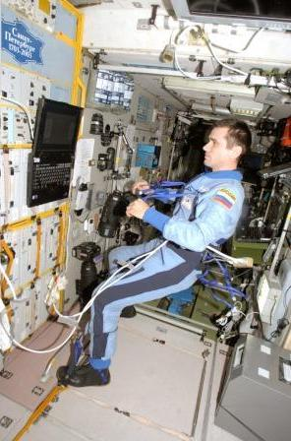
На корабле, все предметы, в том числе животные, находятся в состоянии невесомости. На земле все предметы обладают весом, они притягиваются к земной поверхности. В космосе этого нет. Внутри космического корабля все предметы закреплены на специальных держателях. Иначе бы они все летали.

Slide 16
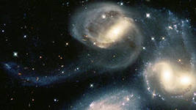
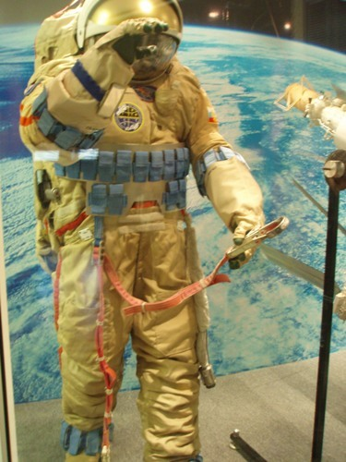
Одежда космонавта -
скафандр.
Его космонавты надевают при запуске и спуске ракеты, когда выходят в открытый космос.

Slide 17
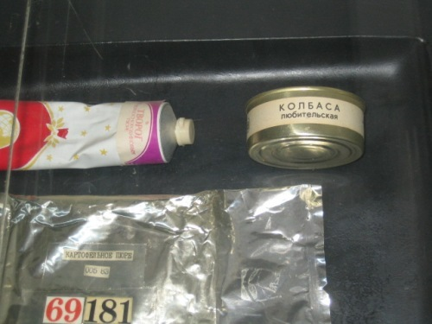
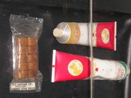
Что едят космонавты?
Едят космонавты продукты питания, которые хранятся в консервированном виде. Перед использованием консервы и тюбики разогревают, а пакеты с первым и вторым блюдами, разводят водой.

Slide 18
Исследования в космосе
Биологические(выращивают растения, проводят различные опыты).
Медицинские наблюдения(влияние космоса на организм);
Технические наблюдения(обеспечивают космическую и радио-телевизионную связь, изучает поверхность земли, сообщают о местах где обнаружены полезные ископаемые).

Slide 19
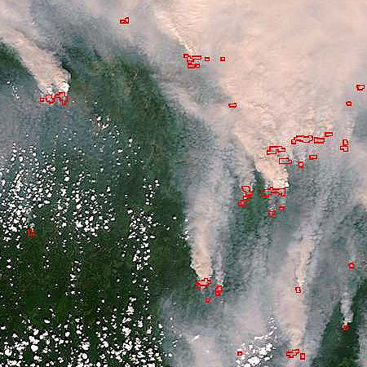
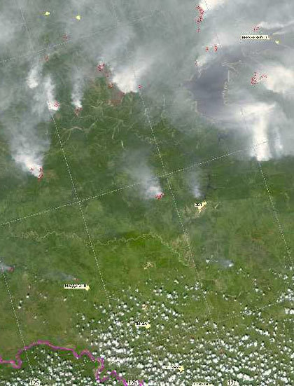
Космонавты сообщают о стихийных бедствиях: о пожарах в лесах

Slide 20
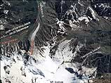
О местах в горах, где могут произойти снежные обвалы.

Slide 21
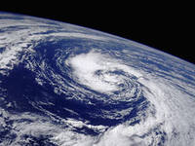
О штормах на морях

Slide 22
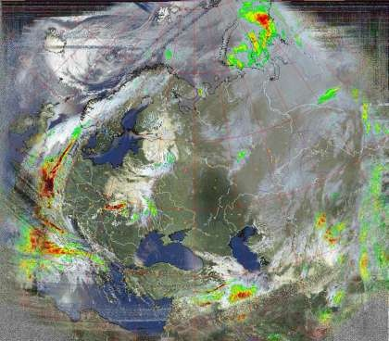
Уточняют прогноз погоды

Slide 23
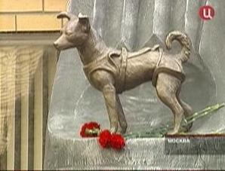
Люди помнят о тех, кто первыми побывал в космосе. В Москве открыт памятник первому живому существу, покорившему космос, собаке Лайке.

Slide 24
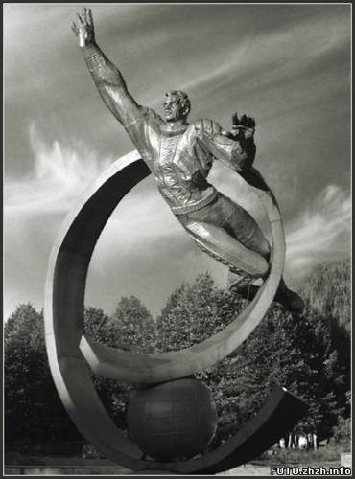
Всего за 48 лет со дня первого полета человека в космос, в космосе побывало100 космонавтов, среди которых 3 женщины.

Slide 25
Презентацию выполнила
Ученица 10-А класса
Алчевской ИТГ
Мозолевская Анастасия

